Slide 1
INSTITUTO TECNOLOGICO DE CANCUN
Ingenieria en sistemas computacionales
TELECOMUNICACIONES
TRAFICO DE DATOS
Profesor: ing Ismael jimenez
Alumno: Sergio Eleazar barahona

Slide 2
TRAFICO DE DATOS EN WIRESHARK
WIRESHARK Tiene por objeto sensibilizar a administradores y técnicos de las ventajas de auditar la red con un analizador de tráfico, principalmente utilizando la herramienta libre Wireshark. Además, ofrece ejemplos prácticos de ataques en redes de área local bastante conocidos y que actualmente siguen siendo uno de los mayores enemigos en los entornos corporativos.
¿Por qué wireshark?
Porque su principal objetivo es el análisis de tráfico además de ser una excelente aplicación didáctica para el estudio de las comunicaciones y para la resolución de problemas de red.

Slide 3
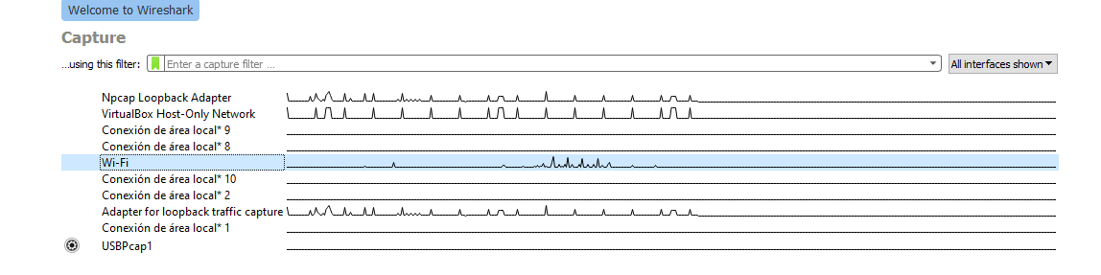
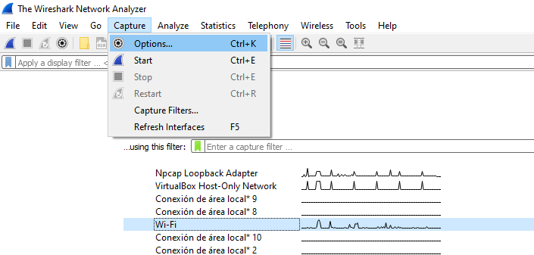
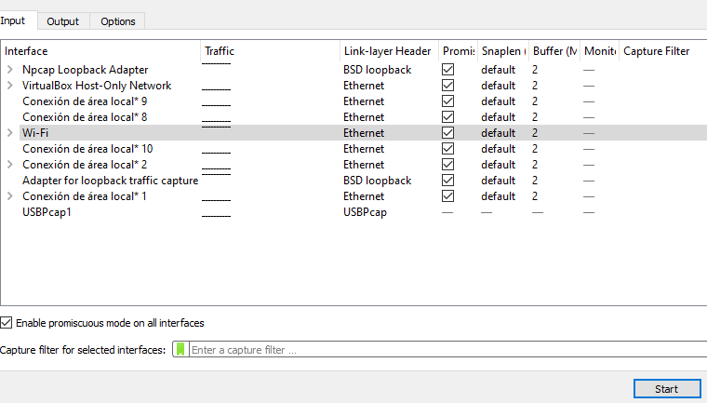
Trafico de datos
Para empezar, vamos a utilizar el adaptador físico wifi , para decirle que quiero capturar toda la información
Una vez ya seleccionado el wifi, nos vamos a la parte de arriba , que dice captura y options, porque entrar en opciones?
Para especificar a un nivel mayor de detalles los parámetros 30 a y los parámetros de salida y le damos a start.

Slide 4
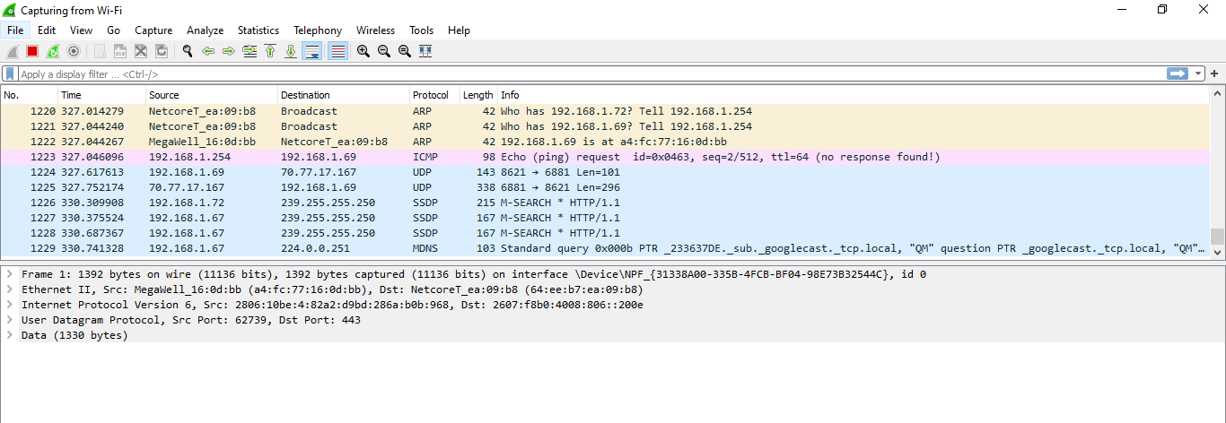
Trafico de datos
A pesar de que no tengo ninguna actividad de red en este momento la maquina esta generando paquetes que están llegando , podemos ver que tenemos un aproximado de 3229 paquetes, si o abro una nueva pestaña en Google se va actualizando para mas paquetes

Slide 5
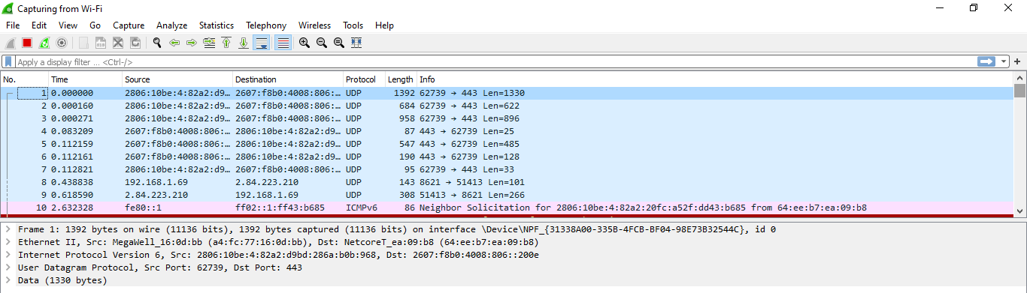
Trafico de datos
Estos números los genera automáticamente el programa , para que uno tenga consecutividad de los paquetes
En donde dice Time es el tiempo en el que llego el paquete (están en segundos).

Slide 6
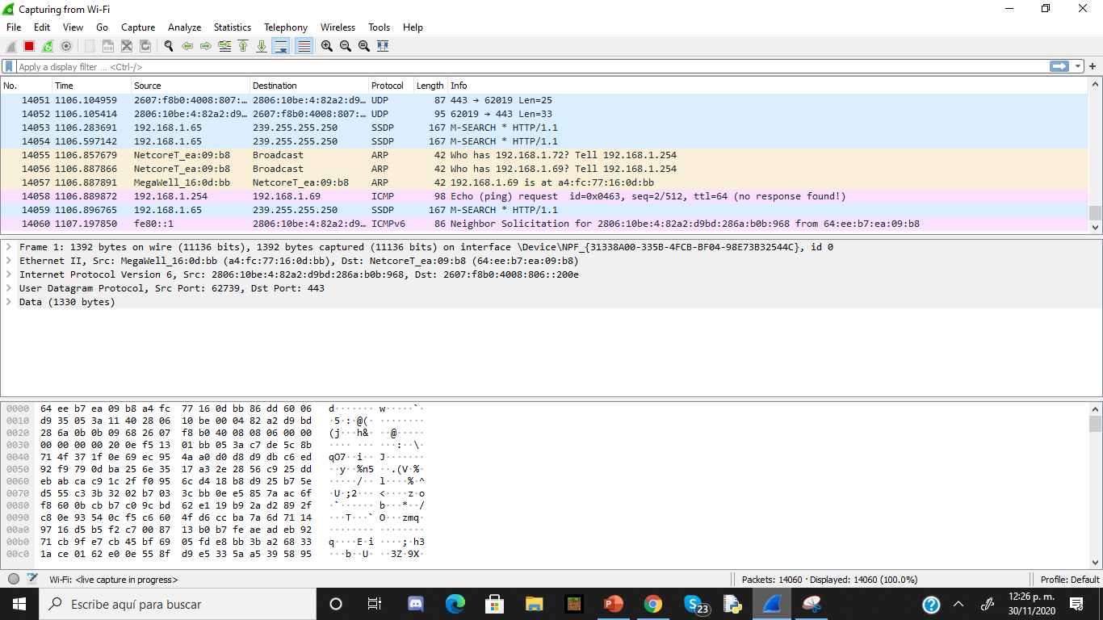
Trafico de datos
Esto es un pequeño resumen de lo que puede hacer este programa, en resumen puedes capturar todo el trafico de lo que manipulas en tus redes desde el mismo operador, si te preguntas si puedes capturar correos y contras, la respuesta es si, pero las contraseñas en principio estan encriptados (Modificados con un codigo para que tu no lo entiendas, parecido a traducido a otro idioma, pero con calculos no letras), así que no, a no ser que te sepas los calculos del encriptamiento utilizado, que el unico que sabe eso debe ser la empresa misma que lo encripta.

Slide 7
FIN

